Slide 1
День Матери 2018
Есикова Е.А.
Яворская С.Н.

Slide 2
«День матери» - международный праздник в честь матерей. В России этот праздник появился недавно, и отмечается в последнее воскресенье ноября.

Slide 3
Мама самый близкий и родной человек в жизни каждого. Мы с детьми с удовольствием готовились к этому празднику. В течении недели проводились беседы на темы: «Моя любимая мама», «Мамины помощники» и др.. Учили имя и отчество своей мамы.

Slide 4
Читали сказки, стихи про маму. Лепили для мамы оладушки, витаминки. Сделали в подарок маме открытку-аппликацию. 23 ноября провели развлечение с мамами «Самая любимая», где дети пели песни, танцевали для мамочек, а мамы участвовали в конкурсах, танцевали со своими дочками - сыночками.

Slide 5
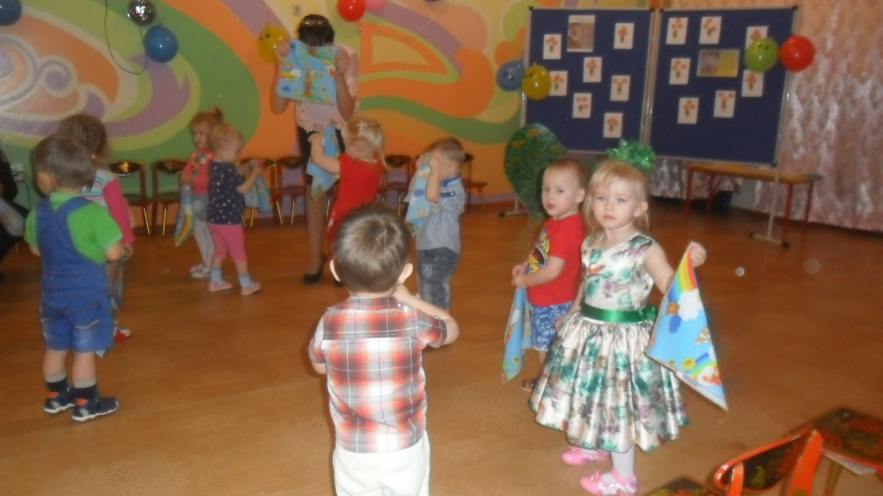
Танец с платочками

Slide 6
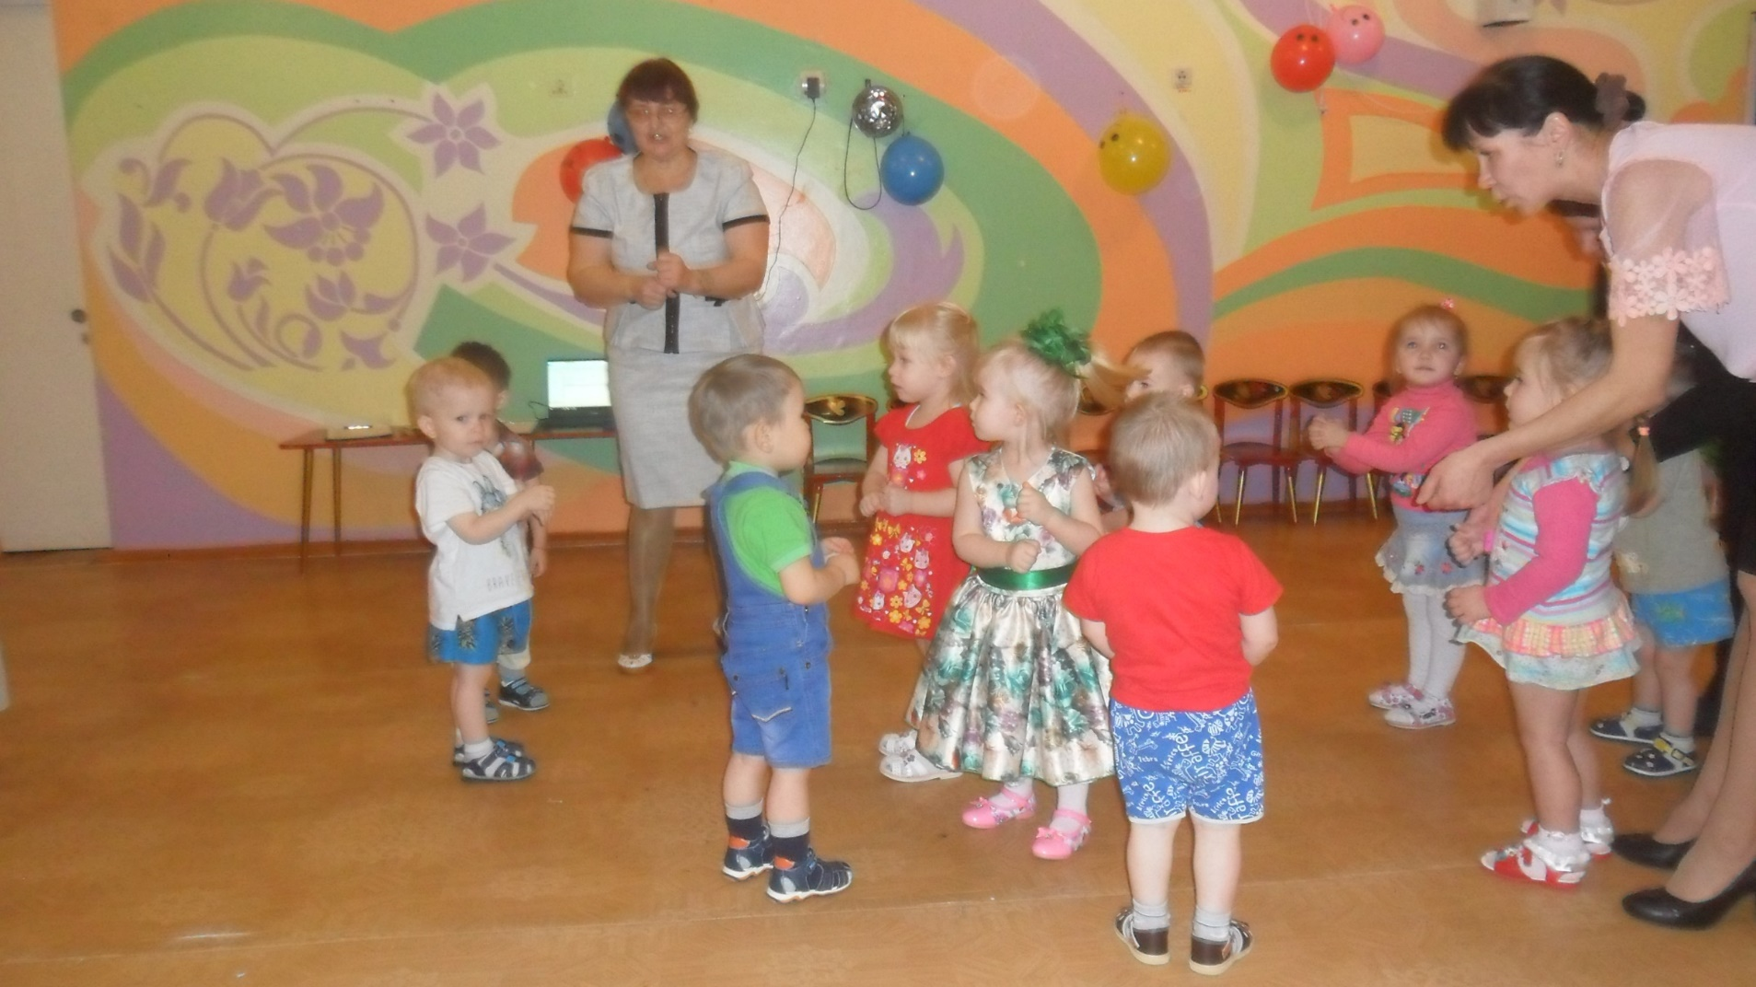
Мамины помощники

Slide 7
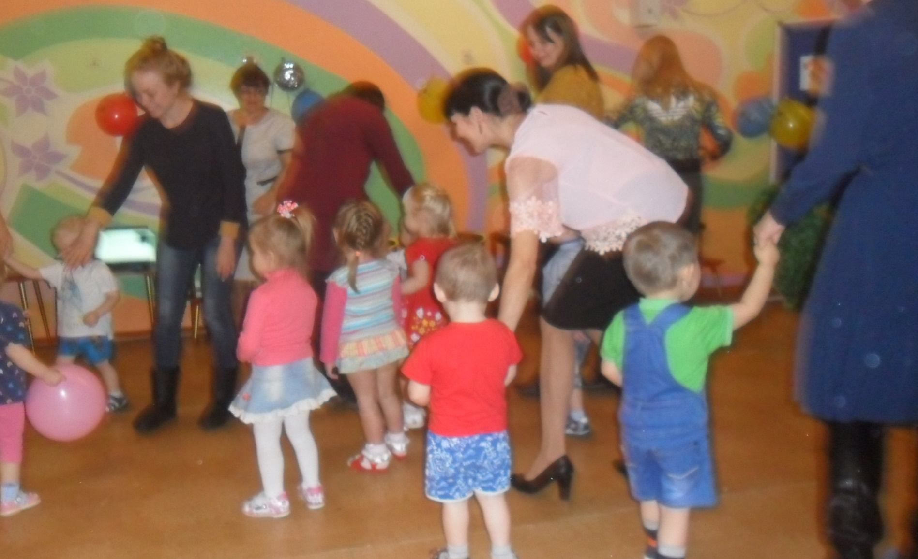
Танец с мамой

Slide 8
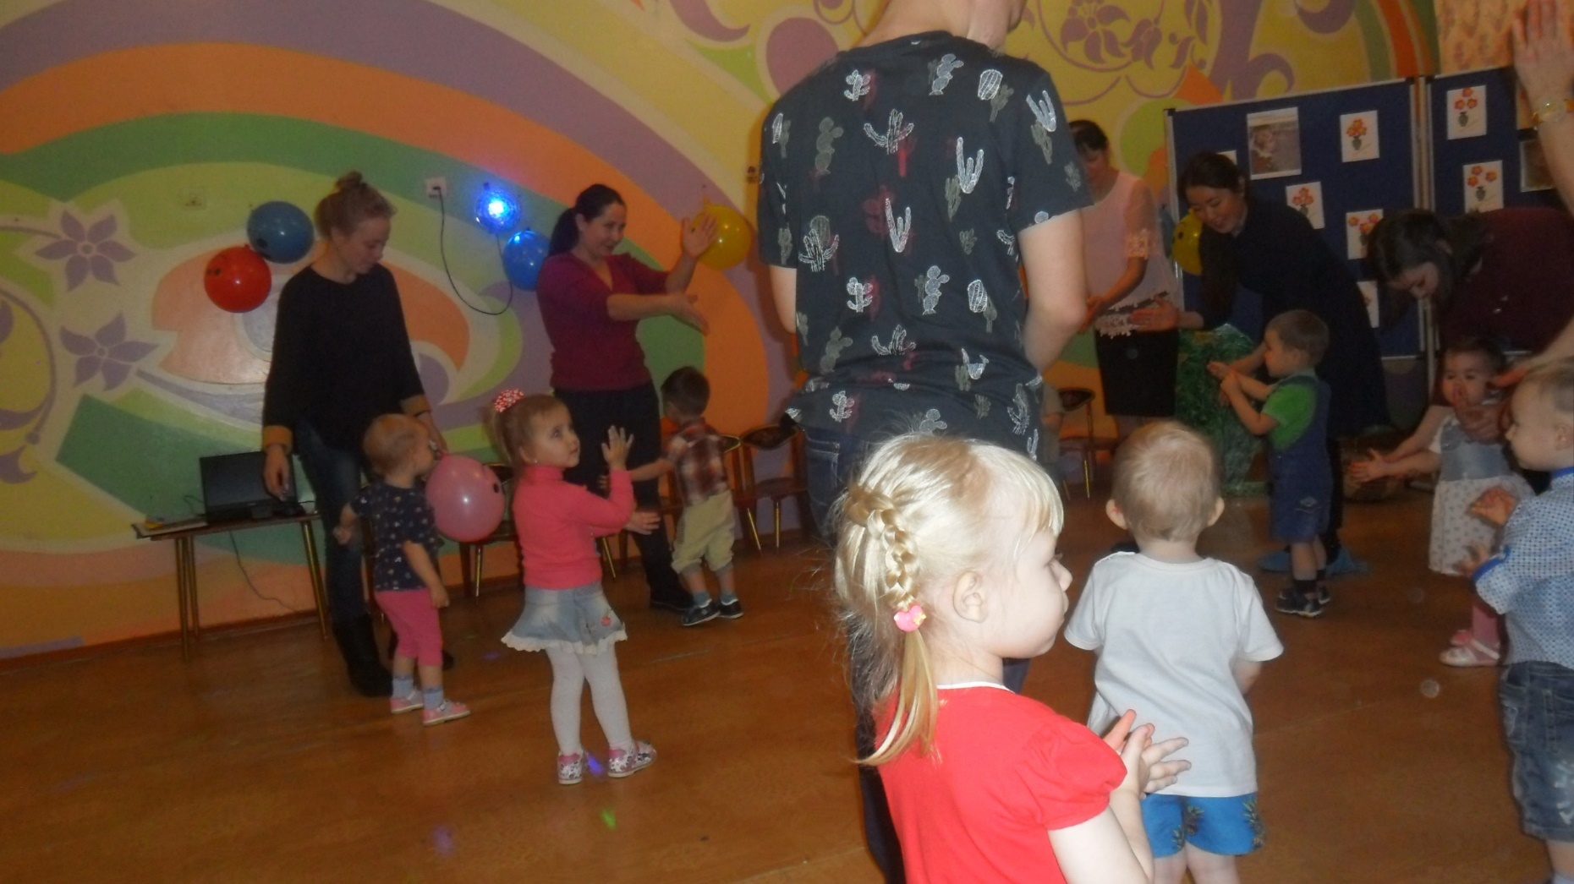
Танец с мамой

Slide 9
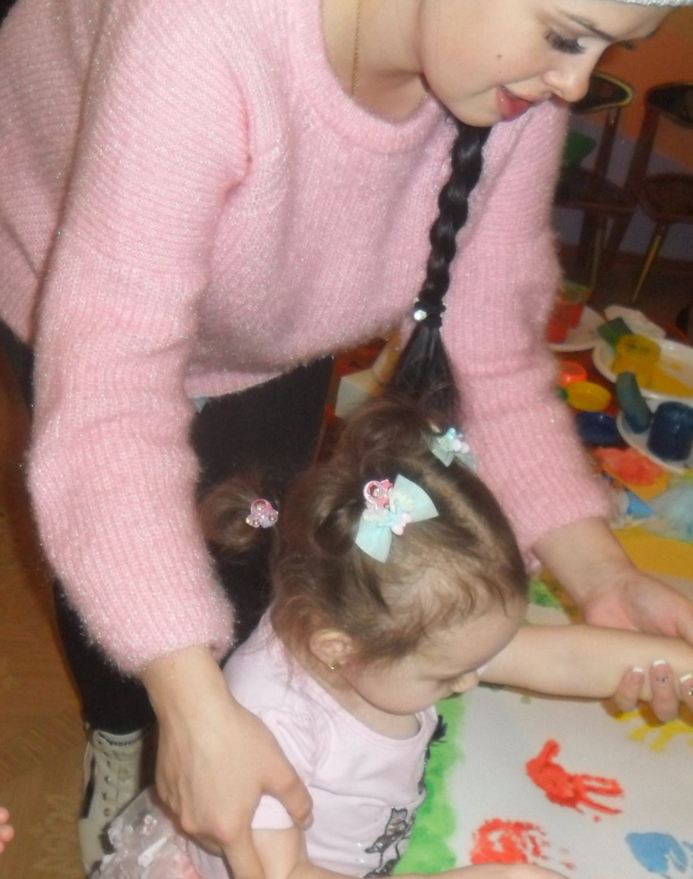
Дорисуем картину

Slide 10
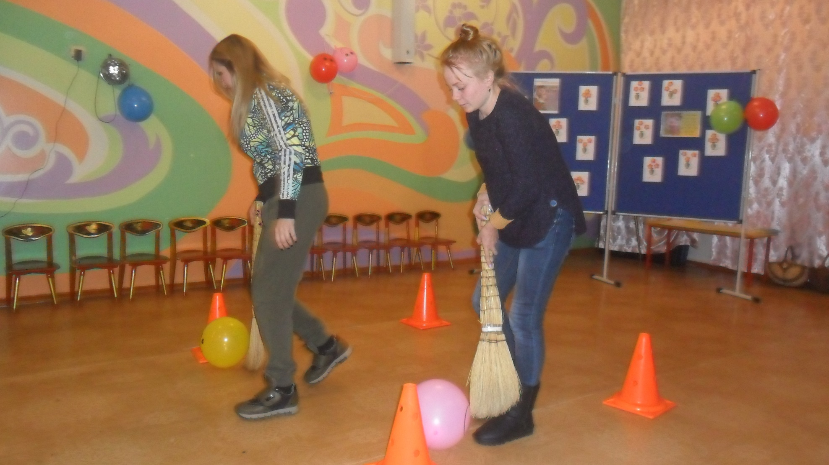
Мамы соревнуются

Slide 11
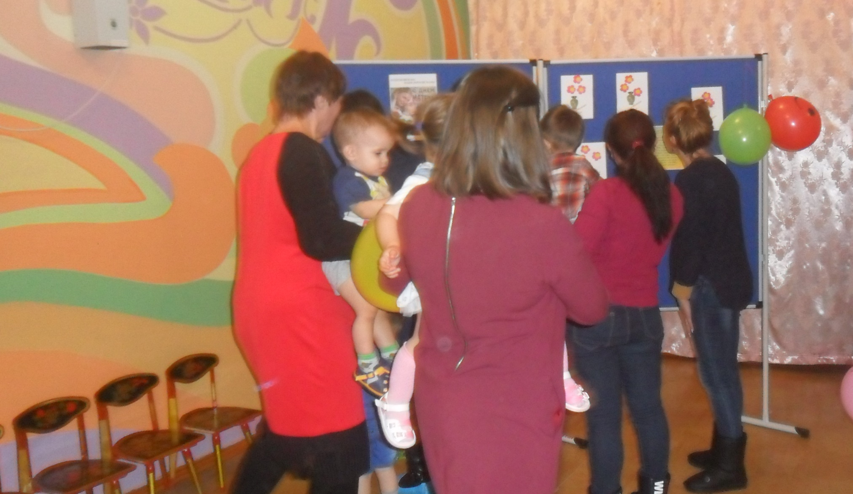
Заберем домой подарки

Slide 12
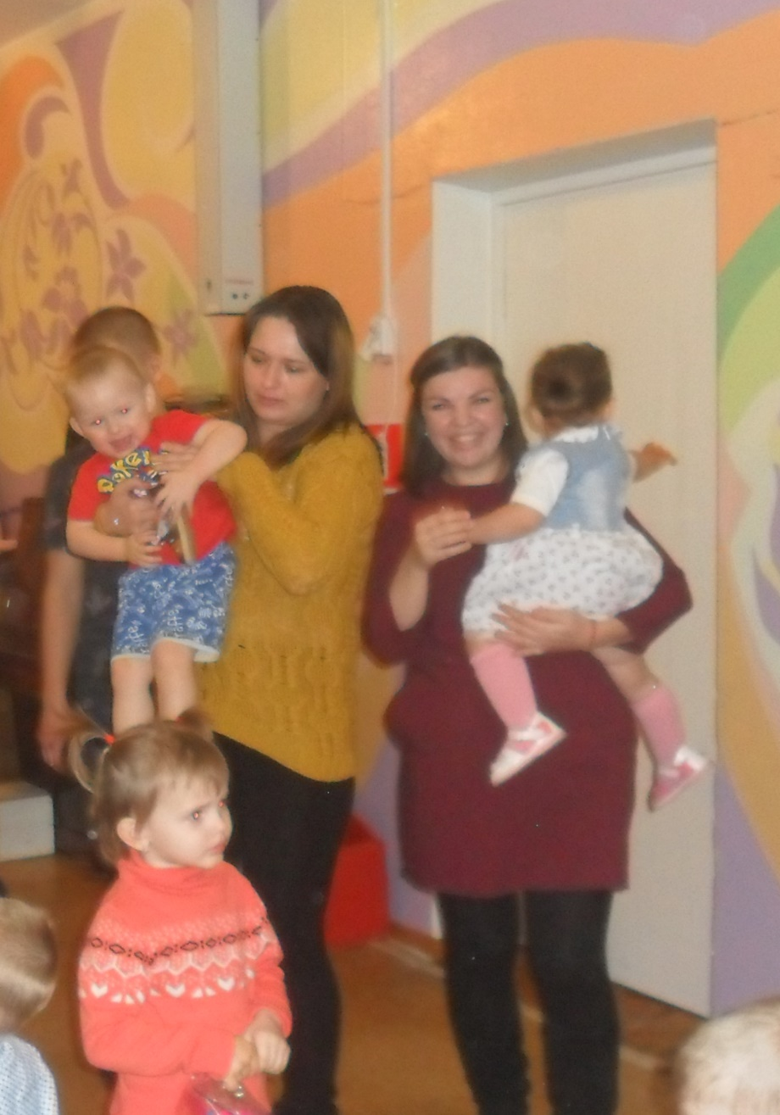
Спасибо за праздник!

Slide 13
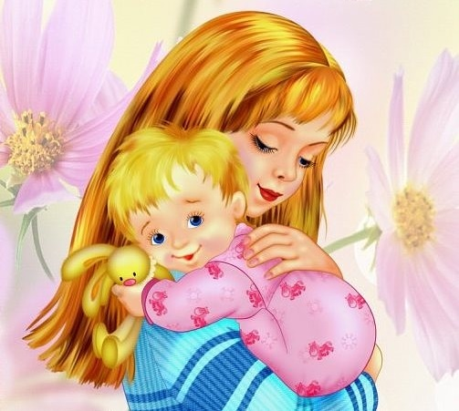
Поздравляем наших мам с Днем Матери!

